Slide 1
Subsistema de Gestión Ambiental
Cero Papel

Slide 2
Uso Correcto del Mueble de la Impresora

Slide 3
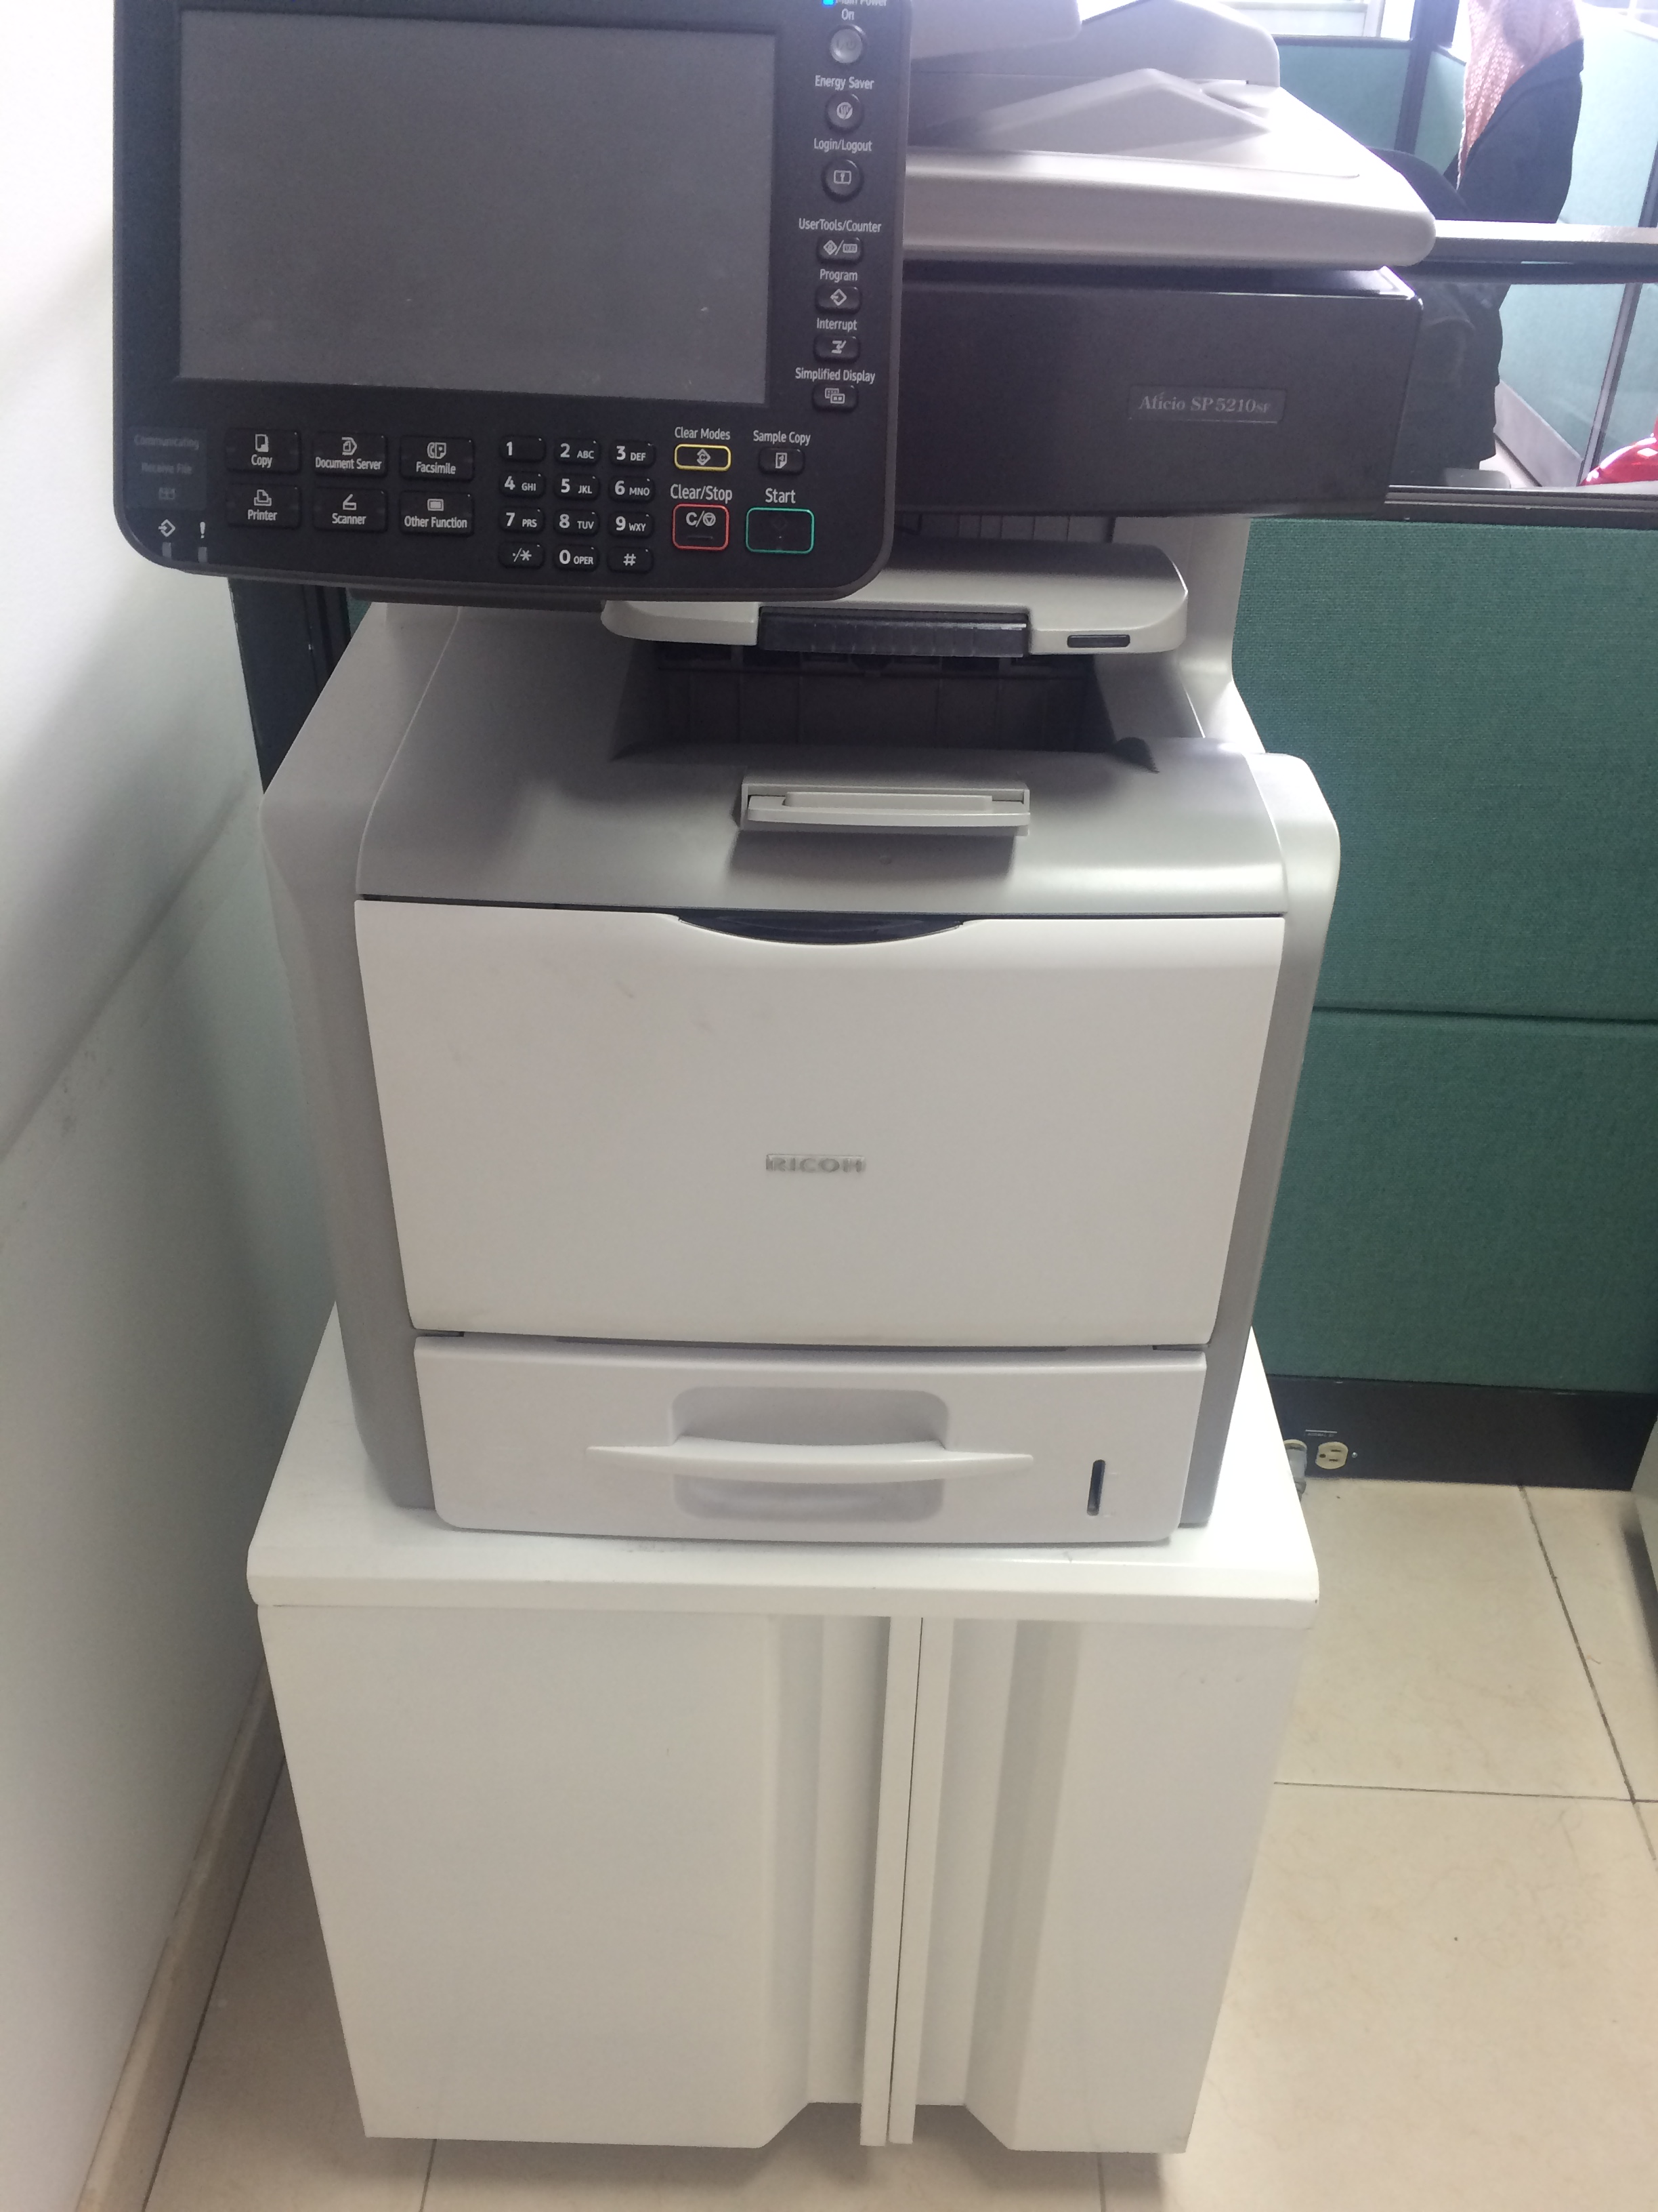
En general todas las impresoras cuentan con este mueble…

Slide 4
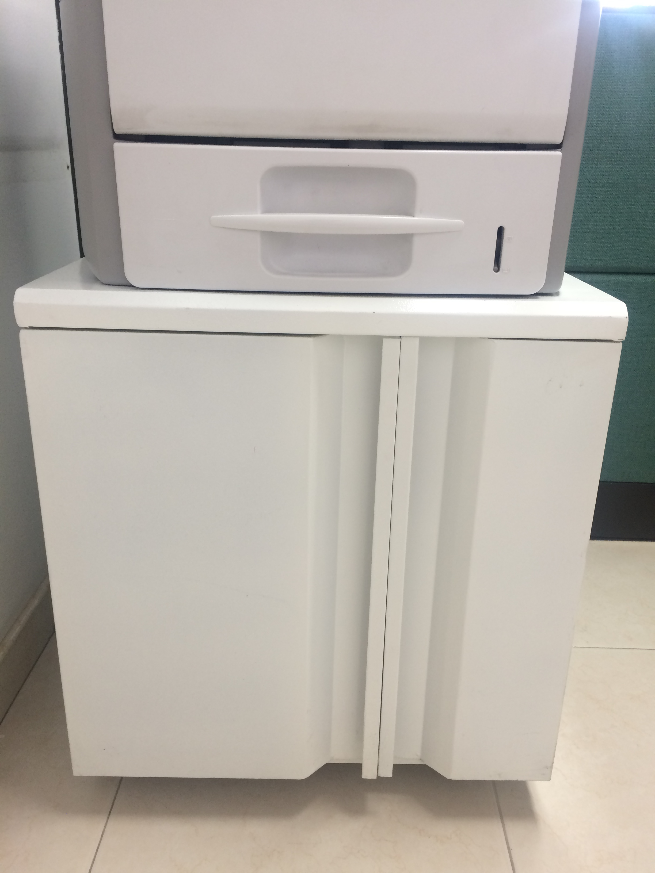
En general todas las impresoras cuentan con este mueble…

Slide 5
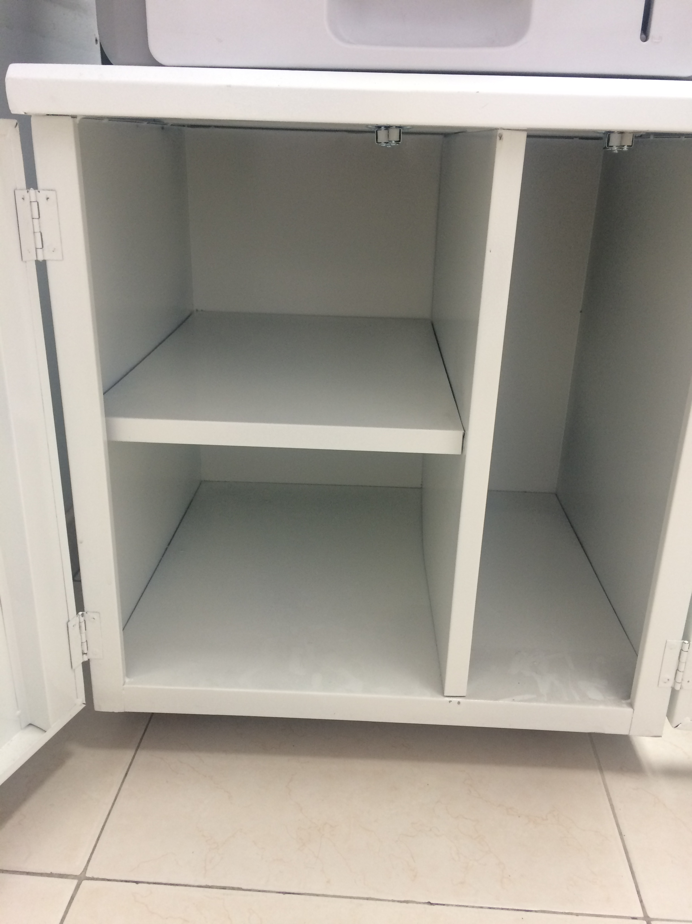
Tiene las siguientes funcionalidades…

Slide 6
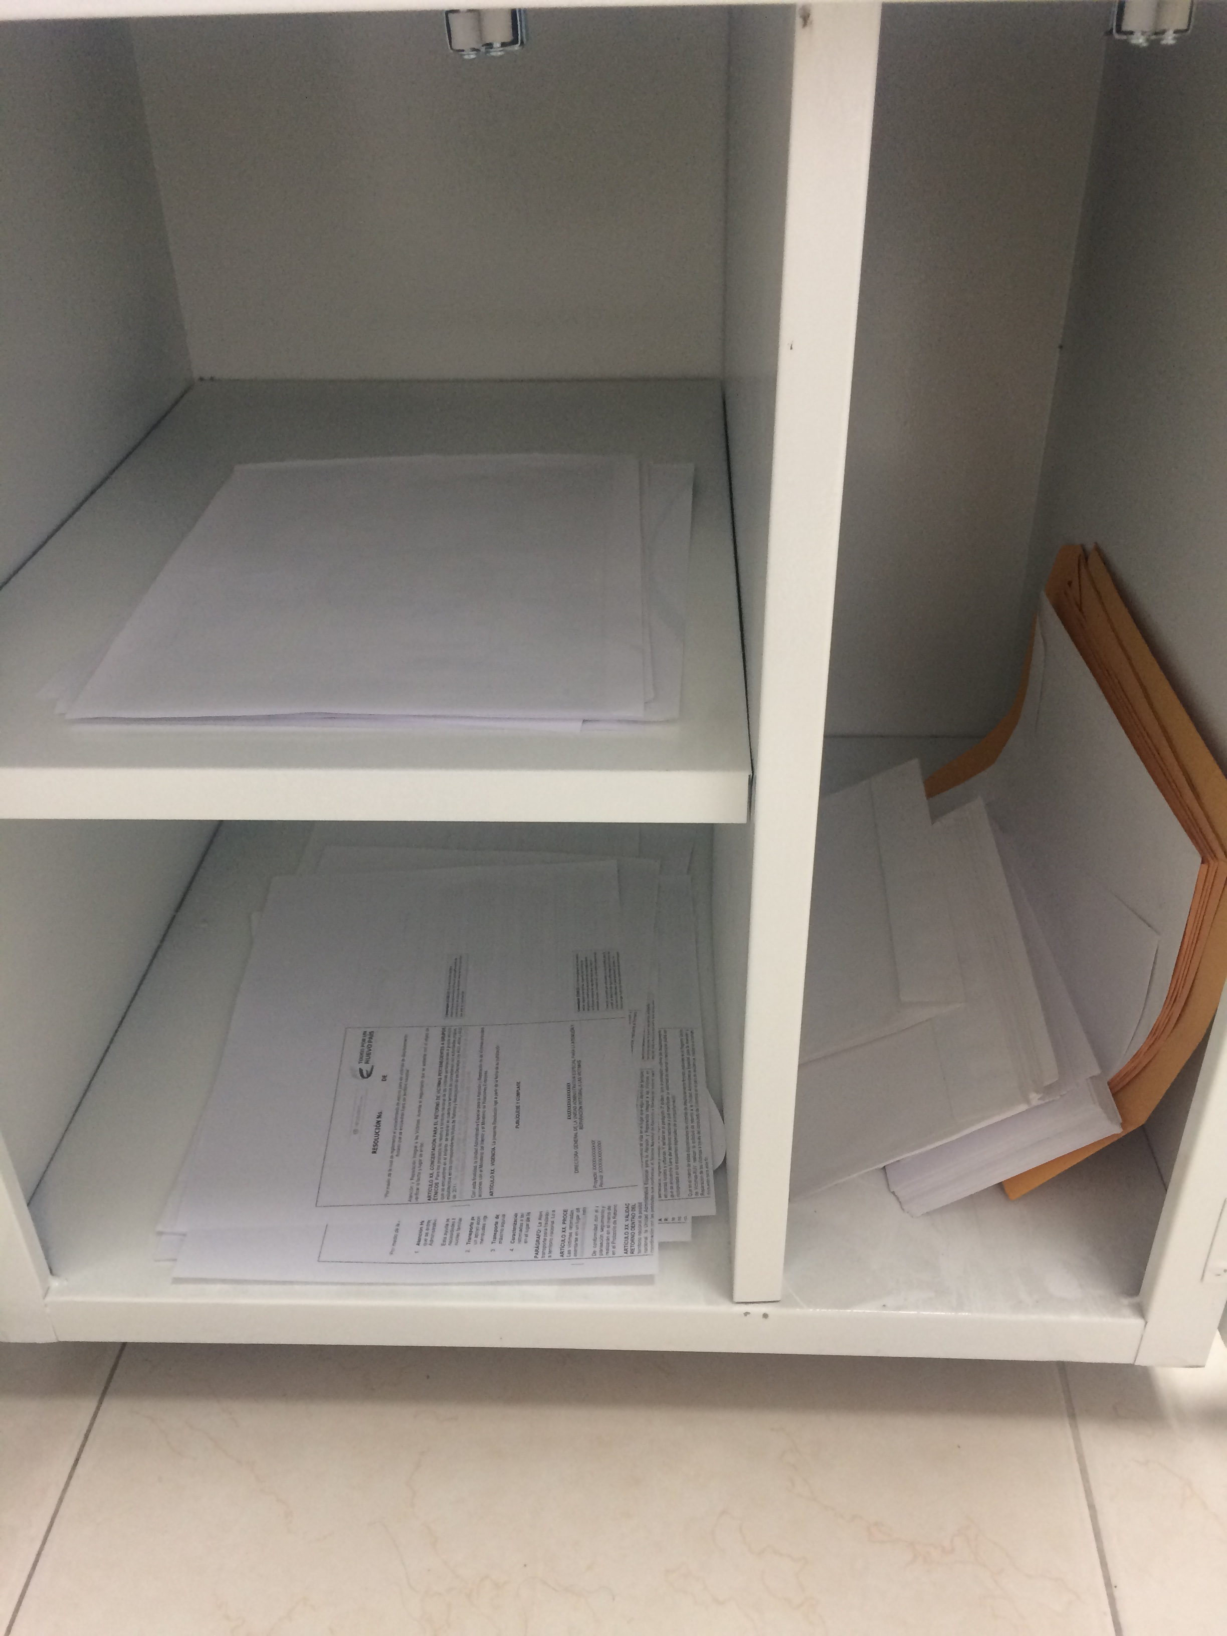
Papel para reutilizar:
Entero, sin arrugas, sin ganchos, limpio… se puede pasar por la impresora otra vez o se puede usar para tomar apuntes.
Papel para reciclar:
Entero, sin arrugas, sin ganchos, limpio, usado por ambas caras, también se puede depositar aquí o en los contenedores grises del punto ecológico.

Slide 7
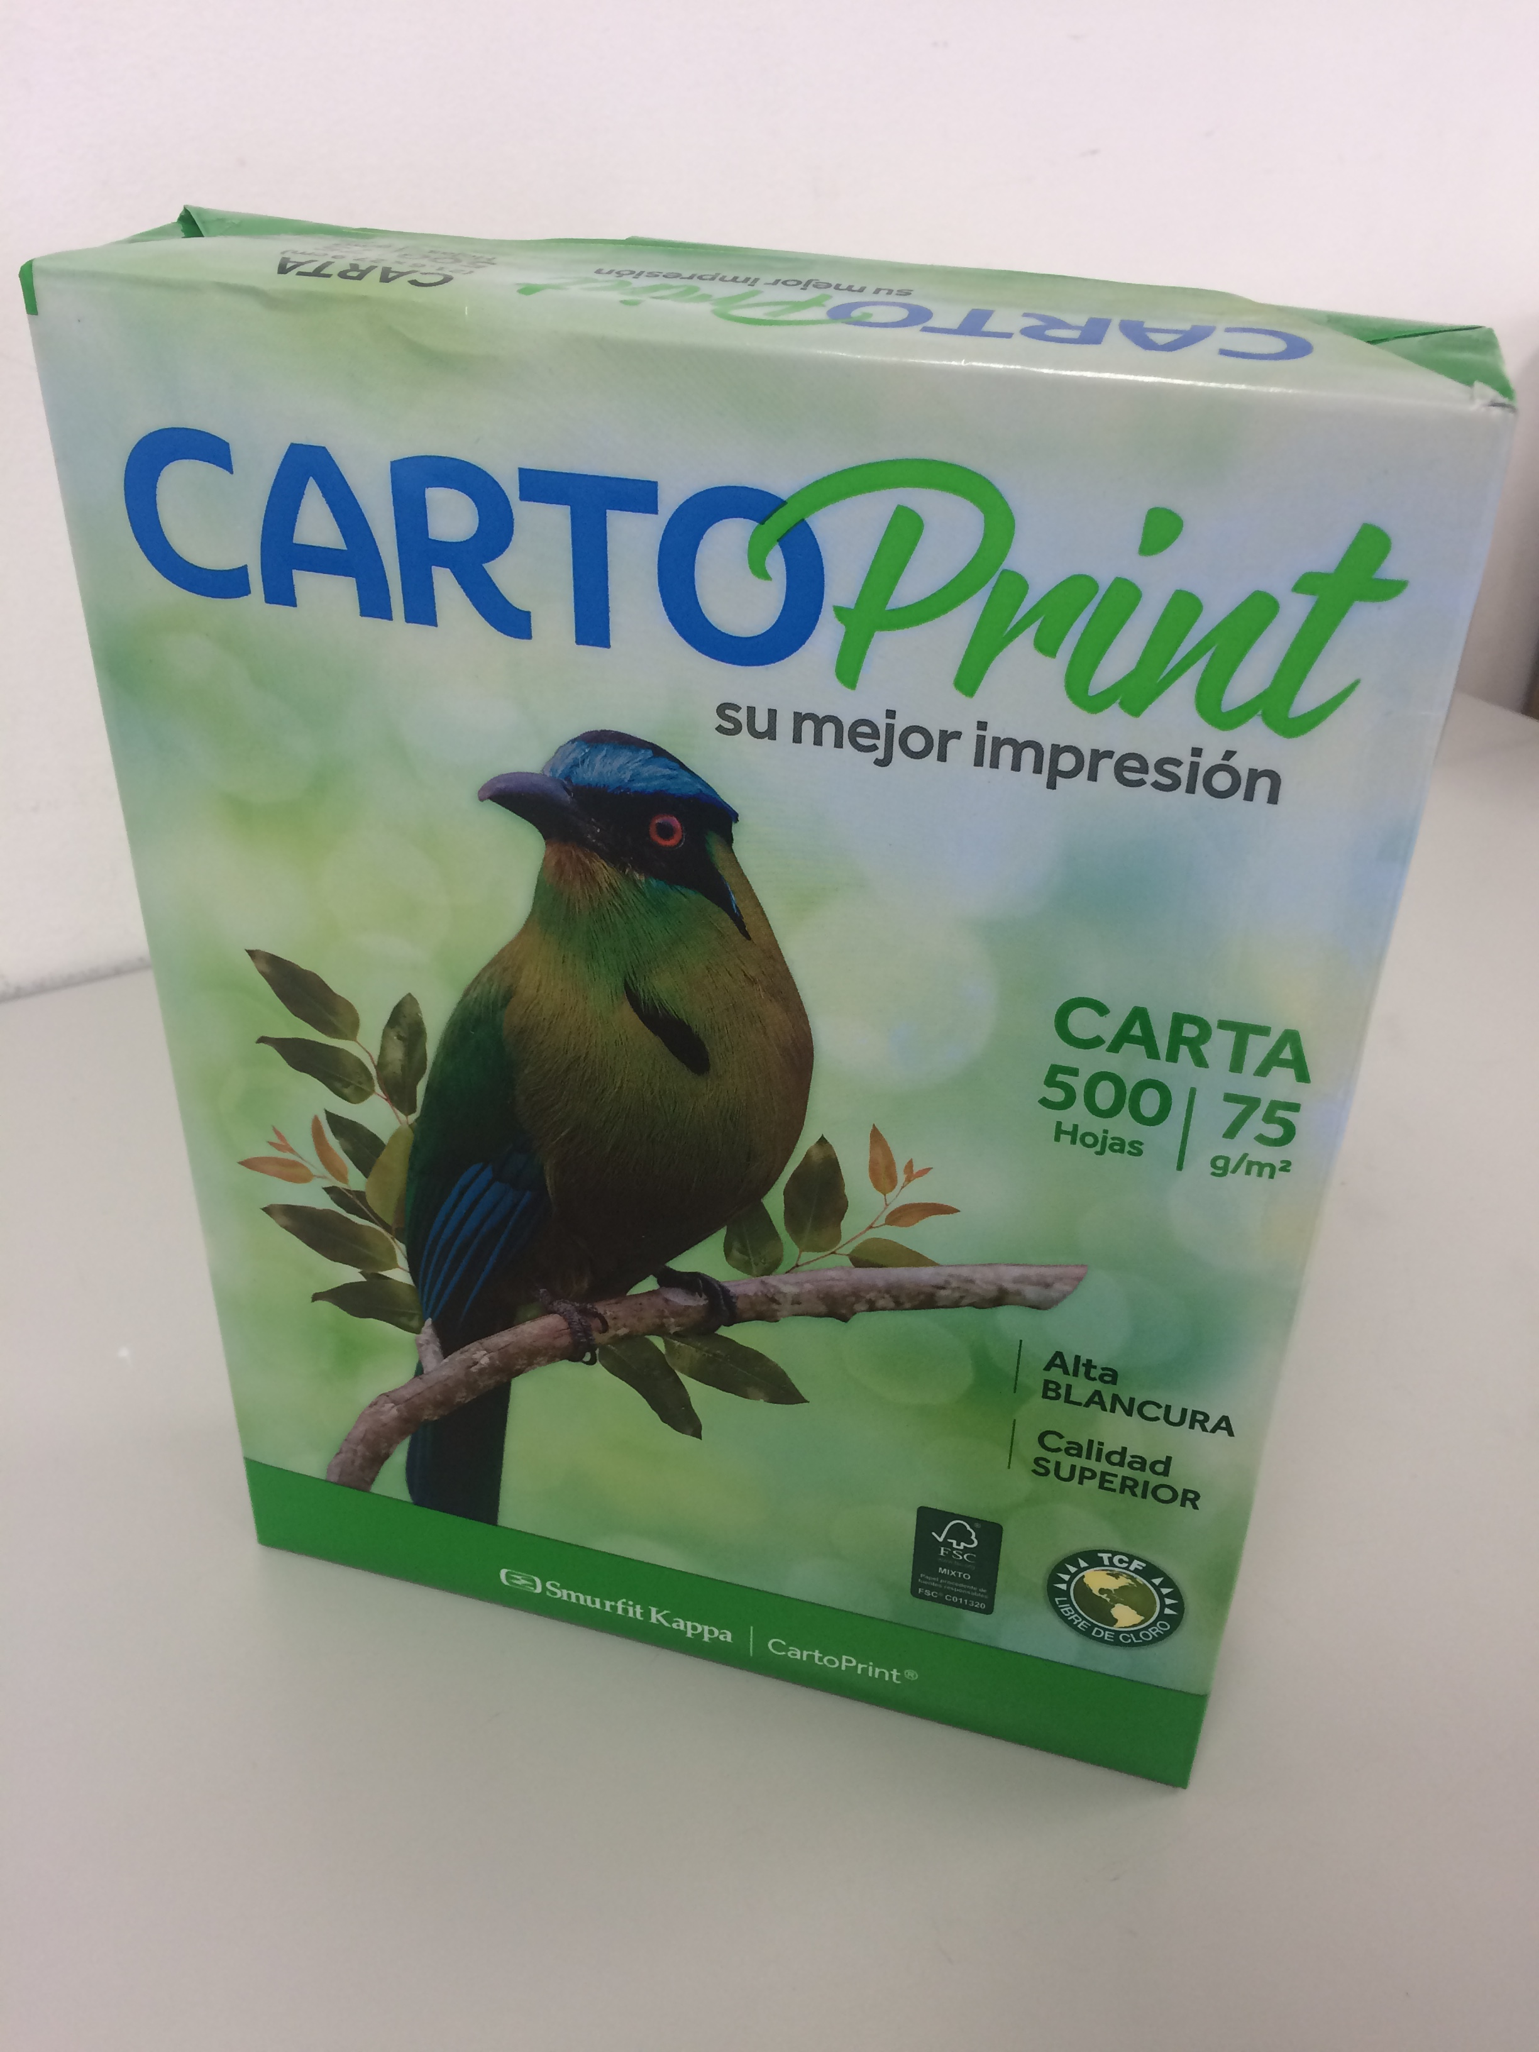
Si bien el papel proviene de fuentes responsables…
En 2015 se consumieron:
24222 resmas
Cada una pesa 2,3 kg
Para un total de
55,71 toneladas de papel…

